Slide 1
Foredragsrække for personer med demens og pårørende
Velkommen
Underviser XXX
Dato
Sted

Slide 2
Modul 3 Diagnosen og tiden efter
Dagens emne:
Fremtiden og muligheder for hjælp
Notes:
Velkomst og kort præsentation af underviser(e) Navn og forudsætninger for at undervise.

Slide 3
Hvad kan du forvente?
At du får en basal viden, så du i højere grad kan:
begynde at tage stilling til fremtiden
søge den rette støtte og hjælp på et informeret grundlag
Notes:
Vores hensigt med dette kursus er: se slide
Dit udbytte af dette kursus forventes at blive: se slide

Slide 4
Indhold på modul 3
Hvad skal du/I tage stilling til i forhold til selvbestemmelse og handleevne
Introduktion til demenskoordinator og de kommunale tilbud
Hvor kan jeg/vi få mere viden, rådgivning og støtte?
Notes:
Se også program for detaljer

Slide 5
At vide hvad man fejler, gør det muligt…
At forstå sygdommen og vide , hvad man selv kan gøre samt kende muligheder for behandling, støtte og hjælp
At bevare sit netværk og at kunne udvikle nye sociale kontakter. At møde ligestillede og føle sig inkluderet i samfundet.
At kunne give udtryk for personlige ønsker til den fremtidige pleje og behandling, bolig. Økonomi mm. – og sidenhen at modtage individuelt tilpasset pleje og omsorg
At få hjælp fra andre til at håndtere sygdommen og bevare livskvalitet og modstandskraft.
Notes:
At få stillet demensdiagnosen giver flg. handlemuligheder eller muligheder for at få viden, støtte og hjælp:
At forstå sygdommen og vide hvad man selv kan gøre, og at kende muligheder for behandling, støtte og hjælp.
At planlægge fremtiden –
At holde sig fysisk og mentalt aktivt – styrke og træne egne ressourcer. At få hjælp ved sygdom og ved nye fysiske og psykiske symptomer, at føle sig tryg og sikker på at få den bedste behandling.
At kunne give udtryk for personlige ønsker til den fremtidige pleje og behandling, boligform, økonomi, mm. – og siden at modtage individuelt tilpasset pleje og omsorg
At bevare eget netværk og at udvikle nye sociale kontakter. At møde ligestillede og deres pårørende. At føle sig inkluderet i samfundet.
Og forskning viser, at folk gerne til have diagnosen.
At det er muligt at leve et godt liv med demens, når man får viden om, hvordan problemstillinger kan håndteres og får mulighed for at tale med andre

Slide 6
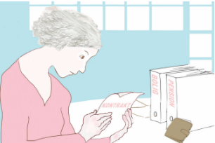
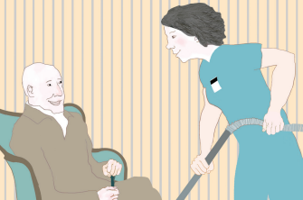
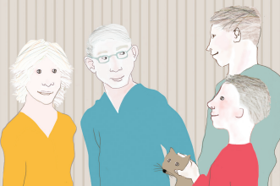
Behov for støtte
Når du har demens, kan du have brug for støtte til:
at føle dig tryg og værdsat
at bevare din selvbestemmelse
at tage stilling til fremtiden
at få tildelt den nødvendige støtte og hjælp

Slide 7
Pårørendes behov for støtte
Som pårørende kan du have brug for hjælp til:
vurdere, hvad din nærtstående har behov for
træffe svære beslutninger om hjælp
handle på din nærtståendes vegne
kontakte offentlige instanser på et informeret grundlag
Husk: Skal man lovligt handle på en anden persons vegne, kræver det fuldmagt eller værgebeskikkelse.

Slide 8
Fremtiden
Hvorfor er det vigtigt at tage stilling til fremtiden?
At planlægge fremtiden medfører:
Øget tryghed og selvbestemmelse
Mulighed for at modtage individuelt tilpasset pleje og omsorg, når du har givet udtryk for personlige ønsker til den fremtidige pleje og behandling, boligform, økonomi, mm.
At andre kan tage hensyn til dine værdier og ønsker
Medinddragelse – at være inkluderet i familien og i samfundet.
Notes:
Gentagelse af nogle pointer fra indledende slide

Slide 9
Fremtiden
Det er vigtigt, at drøfte fremtiden med familien og fagpersoner
Tal fx om:
Hvad tænker vi hver især om fremtiden?
Hvad vil jeg gerne have, at min ægtefælle og familie/ven hjælper med?
Hvem skal hjælpe med økonomien?
Fuldmagt – hvad er det, og får vi brug for en sådan?
Hvem hjælper med post? (MitID)
Kan jeg gå en tur og blive fundet igen, hvis jeg bliver væk? (behov for ledsager, lære at bruge GPS?)
Hvordan vil jeg gerne have hjælp? (Plejetestamente)
Hvor vil jeg gerne bo, hvis jeg får behov for plejebolig?
Har jeg ønsker til min livsafslutning? (behandlingstestamente)
Notes:
Tage stilling til, hvad man gerne selv vil i fremtiden, når man får mere behov for hjælp og evt. ikke kan bo hjemme mere.
Behandlingstestamente hed tidligere livstestamente

Slide 10
Selvbestemmelse
Fakta om selvbestemmelse:
Ifølge Grundloven har alle mennesker ret til at bestemme over sig selv og sin ejendom og værdier.
At bestemme selv, forudsætter handleevne.
Ved handleevne forstås evnen til at varetage egne anliggender på en fornuftig måde og at have den fornødne dømmekraft i en given situation.
Demenssygdom påvirker handleevne, koncentration, dømmekraft og evne til problemløsning mv.
Hvis det er vigtigt for dig at bestemme selv, skal du tage stilling i tide.
Notes:
Selvbestemmelse er en grundlovssikret ret vi alle har – også personer med demens.
Handleevne uddybende:
Det vil sige, at man kan overskue situationen, kan vurdere
eventuelle valgmuligheder samt deres konsekvenser.

Slide 11
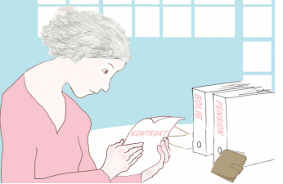
Handleevne
Personer med demens kan få behov for:
Støtte til at varetage personlige og økonomiske forhold Man kan stadig handle fornuftigt og træffer selv beslutninger, men har behov for støtte til fx at huske at få betalt regninger, tjekke kontoudtog mv.
At en anden person tager vare de personlige og økonomiske forhold Man har mistet handleevnen og en anden person varetager interesser og træffer beslutninger.

Slide 12
Muligheder ifølge loven
Bisidder
Fremtidsfuldmagt eller generel fuldmagt
Værgemål
Plejetestamente
Behandlingstestamente (livstestamente)
Find også oplysninger i hæftet ”Når du skal handle på en anden persons vegne”
Notes:
Henvis til hæfte ”Når du skal handle på en anden persons vegne”
Vær opmærksom på at de næste slides er lidt svære, så vurder om de skal medtages i foredraget afhængig af deltagergruppen.
Eksempler på specifikke forhold: Tilladelse til at bruge GPS til sporing, Give læseadgang til digital post , Patientrettigheder
Pkt. 4 og 5 omtales kun kort her – ingen uddybende slides

Slide 13
Bisidder:
Pårørende har ret til at deltage som bisidder ved møder i kommunen, ved lægesamtaler m.m.
Pårørende er en uvurderlig hjælp – ikke kun for den nærtstående, men også for de professionelle!
Bisidder kan også være en anden, som personen med demens har tillid til, fx bror, veninde eller tidligere kollega.
Organisationer tilbyder bisidderordninger, fx Alzheimerforeningen og Ældre Sagen.
Notes:
Det kan være svært for et menneske
med demens at klare sådanne møder alene. Personen kan føle sig utryg
i situationen, og det kan være svært at huske, hvad der blev sagt, at svare
på spørgsmål og at få svar på de spørgsmål, som man har planlagt at
stille.

Slide 14
Fremtidsfuldmagt – værd at vide
Det er frivilligt, om man vil oprette en fremtidsfuldmagt.
Styrker din ret til selvbestemmelse.
Gør det muligt for dig under betryggende former at påvirke dit eget liv og fremtidige forhold på trods af din demenssygdom
En formel og lovreguleret ordning, der sikrer klarhed over fuldmagts-forholdet
Kan også omfatte personlige forhold, fx adgangen til at søge det offentlige om hjælp og pleje.
Så længe fuldmagtsgiver har handleevnen i behold, er fremtidsfuldmagten uden virkning.
Kan træde i kraft, når fuldmagtsgiver på grund af sygdom ikke længere er i stand til at handle.
Kan oprettes længe før, der bliver brug for den.
Notes:
Henvis også til hæftet ”Når du skal handle på en anden persons vegne” Fremtidsfuldmagter skal underskrives for notaren, så det sikres, at fuldmagtsgiver har handleevnen i behold på oprettelsestidspunktet, og at det sker af egen fri vilje.

Slide 15
Traditionelle fuldmagter – værd at vide
Hvis personen med demens ikke aktuelt ønsker at oprette en fremtidsfuldmagt, kan en af de traditionelle fuldmagter være et godt alternativ:
Engangsfuldmagt
Generalfuldmagt
Bankfuldmagt
Digital fuldmagt
Fuldmagt til Sundhedsdata
En fuldmagt beror på tillid
Der er ingen offentlig tilsyn eller kontrol af fuldmagtshavers handlinger
Ældre Sagen har udfærdiget tre pårørendefuldmagter med tilhørende vejledning – se www.aeldresagen.dk
Notes:
Man skal kun give fuldmagt til en person, man har tillid til, og som man ved vil respektere ens ønsker.

Slide 16
Værgemål – værd at vide
Et værgemål kan blive nødvendigt, hvis personen med demens ikke har oprettet en fremtidsfuldmagt, mens vedkommende havde handleevnen i behold eller hvis det kræves iflg. lovgivning.
Et værgemål er samfundets formelle tilbud om hjælp til at varetage økonomiske og/eller personlige forhold for personer med nedsat handleevne.
Når der iværksættes værgemål for en person, er der tale om et indgreb i den personlige frihed, fordi værgen kan træffe beslutninger på personens vegne.
Du kan ansøge hos Familieretshuset, som træffer beslutning om værgemål (personlige og/eller økonomiske forhold). www.familieretshuset.dk
Notes:
Udelad evt. dette dias, hvis du skønner, at det er for vidtgående for personer med demens, der deltager i foredraget.
Eller gør minimum opmærksom på, at denne information er henvendt til pårørende.

Slide 17
Opmærksomhedspunkter
Værd opmærksom på at:
Tale med din familie i tide
Søge hjælp hos en advokat, socialrådgiver, demenskoordinator
Søge mere viden:
www.borger.dk
www.sundhed.dk
https://familieretshuset.dk/
www.aeldresagen.dk
www.alzheimer.dk
Demenslinjen – Alzheimerforeningens telefonrådgivning 50 58 50 58

Slide 18
Spørgsmål?

Slide 19
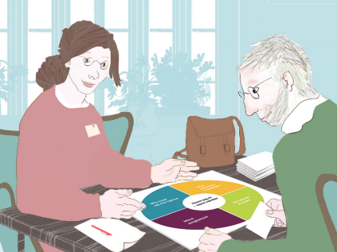
Demenskonsulent / demenskoordinator
Rolle og opgaver:
Rådgivning, vejledning og undervisning
Hjemmebesøg
Kurser og samtalegrupper
Informerer om og henviser til kommunens tilbud om aktivitet, træning og hjælp
Koordinerer og samarbejder med visitation, rehabiliteringsteam, demensteam og hjemmepleje, frivillige med flere.
OBS: Vigtigt at lære hinanden at kende tidligt (tillid og tryghed og kendskab)

Slide 20
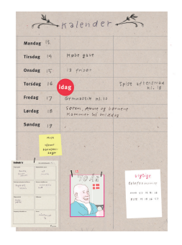
Demenskonsulent / demenskoordinator
Demenskonsulenten kan fx rådgive om:
Tilpasning af hverdagen
Tilpasning af kommunikation
Egnede aktiviteter
Indretning af hjemmet
Sikkerhed og tryghed
Fuldmagt og værgemål – fremtid
Virkning og bivirkning af medicin

Slide 21
Muligheder for hjælp og støtte
Hjemmepleje
Træning og aktivitet
Rådgivning og støtte af demenskoordinator
Frivillige foreninger
Dagcenter og midlertidigt ophold
Pårørendegruppe og støtte
Plejebolig
Hjælpemidler og indretning

Slide 22
Serviceinformation fra kommunen
Notes:
Her kan indsættes serviceinformation fra de lokale kommuner (fælles generel beskrivelse)
Særlige tilbud til personer med demens og pårørende

Slide 23
Hvor kan jeg få mere at vide?
Demens-linien – Alzheimerforeningens telefonrådgivning www.alzheimer.dk
Kommunens demenskonsulent(er)
Kommunens hjemmeside/demens
Regionens hjemmeside (forløbsprogram)
Nationalt Videnscenter for Demens www.videnscenterfordemens.dk
Notes:
Her indsættes links og tlfnr.

Slide 24
Spørgsmål?

Slide 25
Evaluering
Udfyld gerne et evalueringsskema og aflever det, inden I går.
Tak for jeres hjælp til at forbedre kurset.

Slide 26
Tak for i dag

